Slide 1
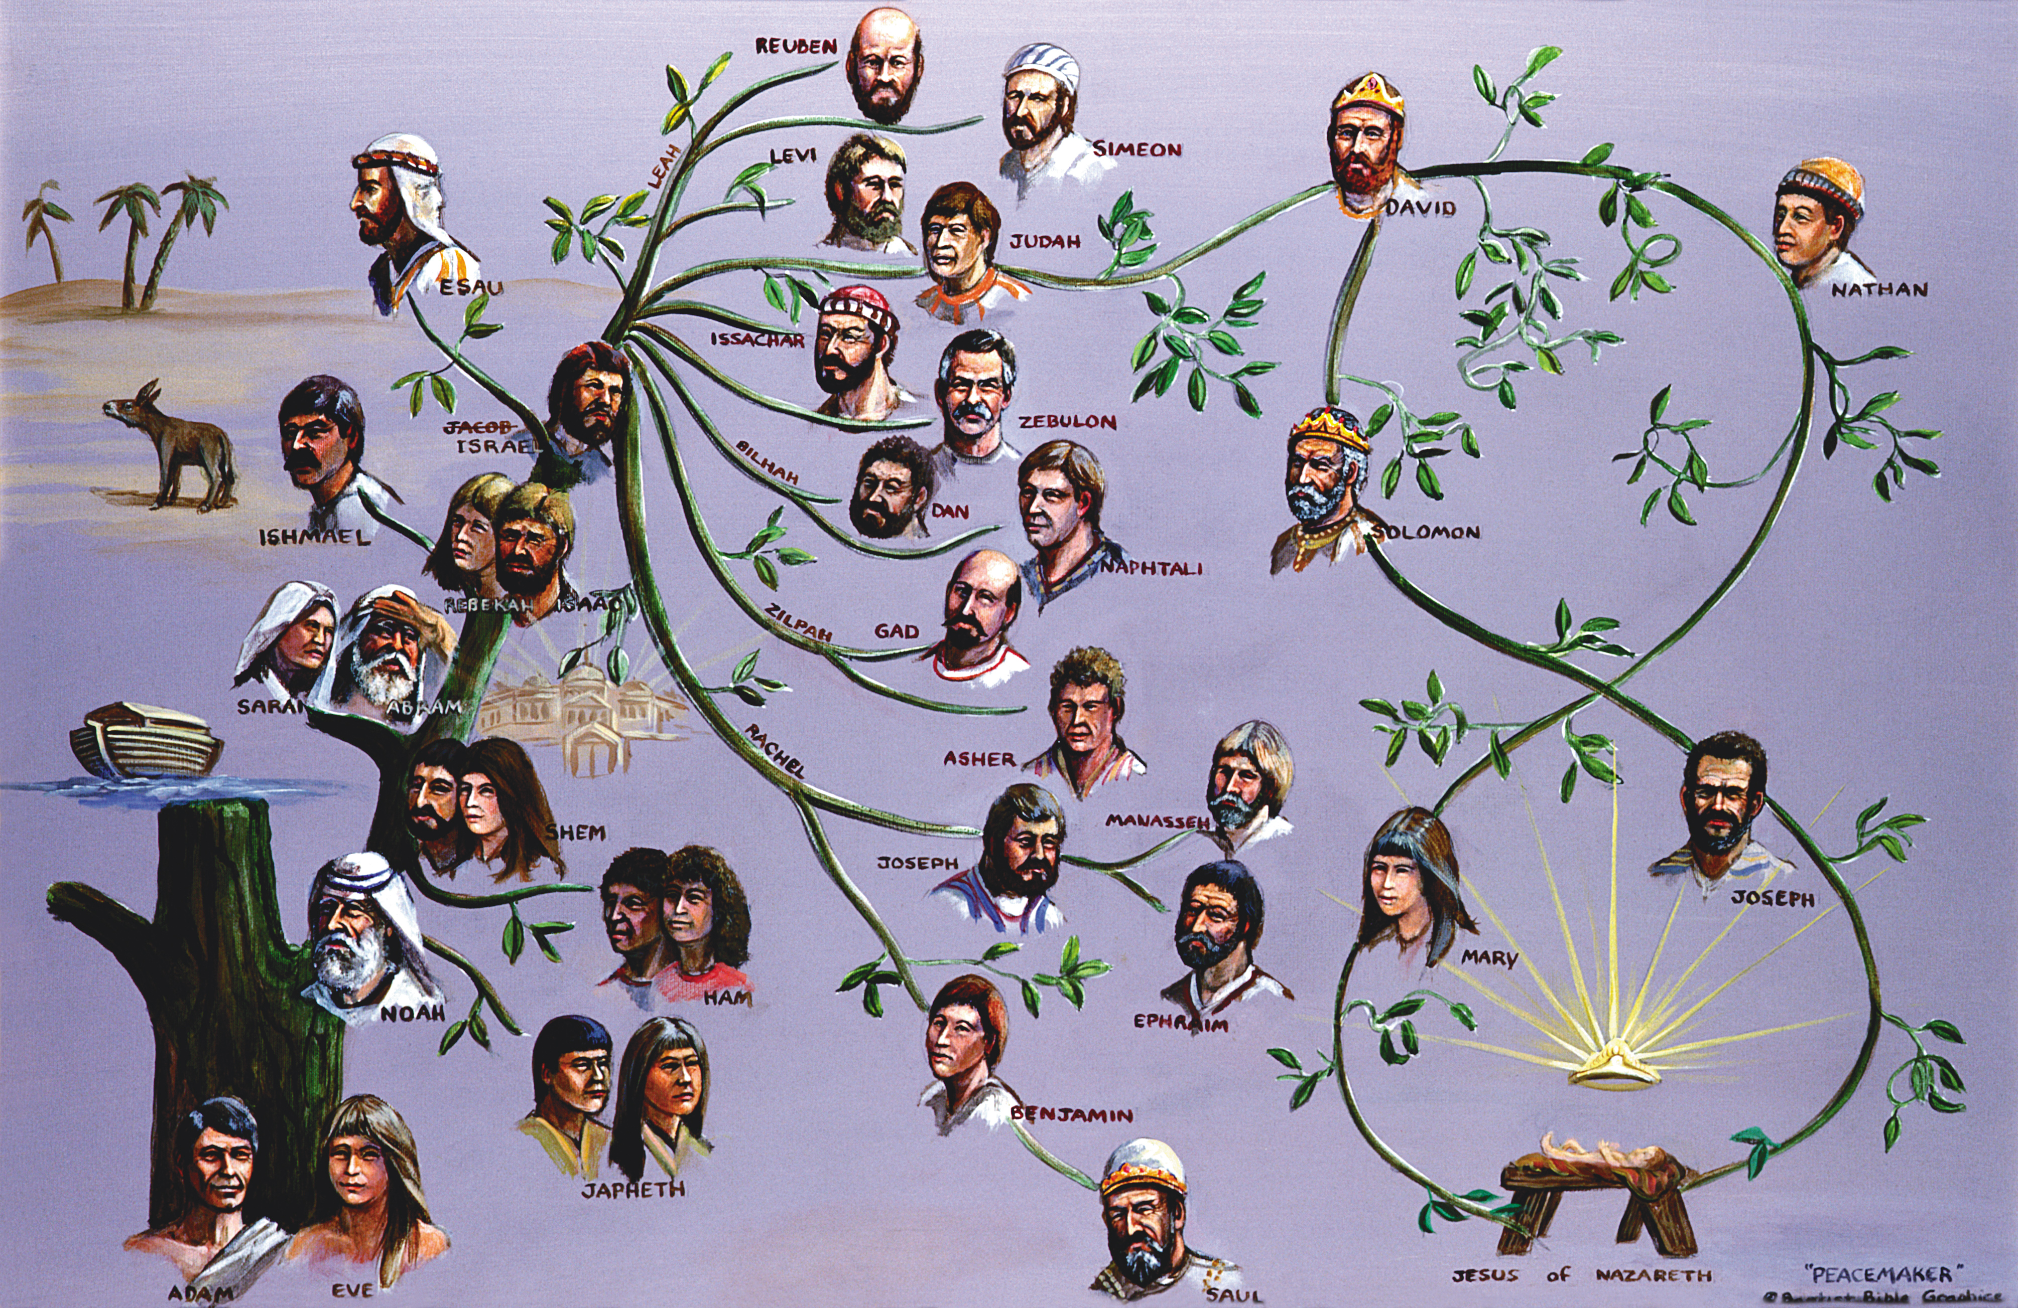

Slide 2
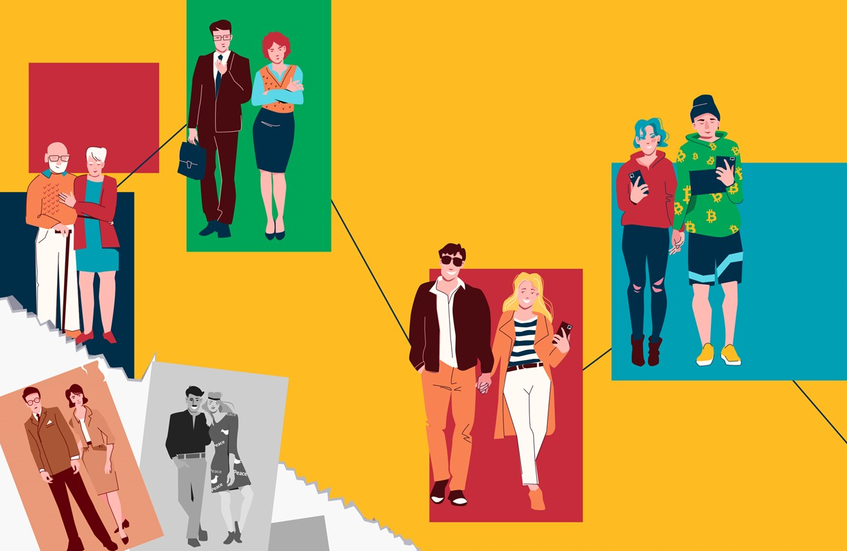
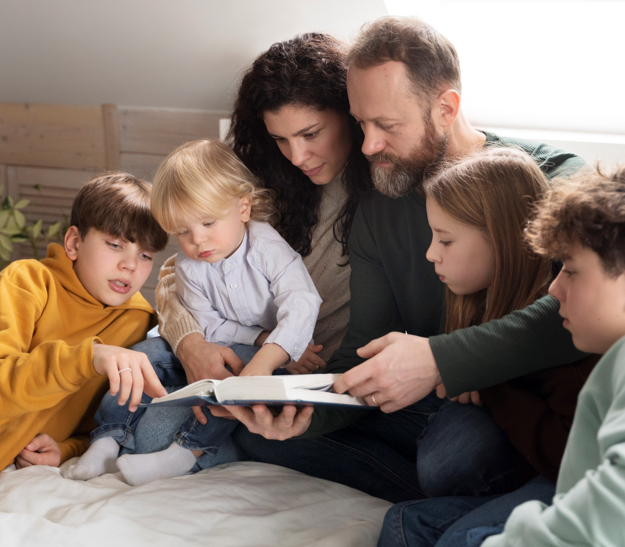
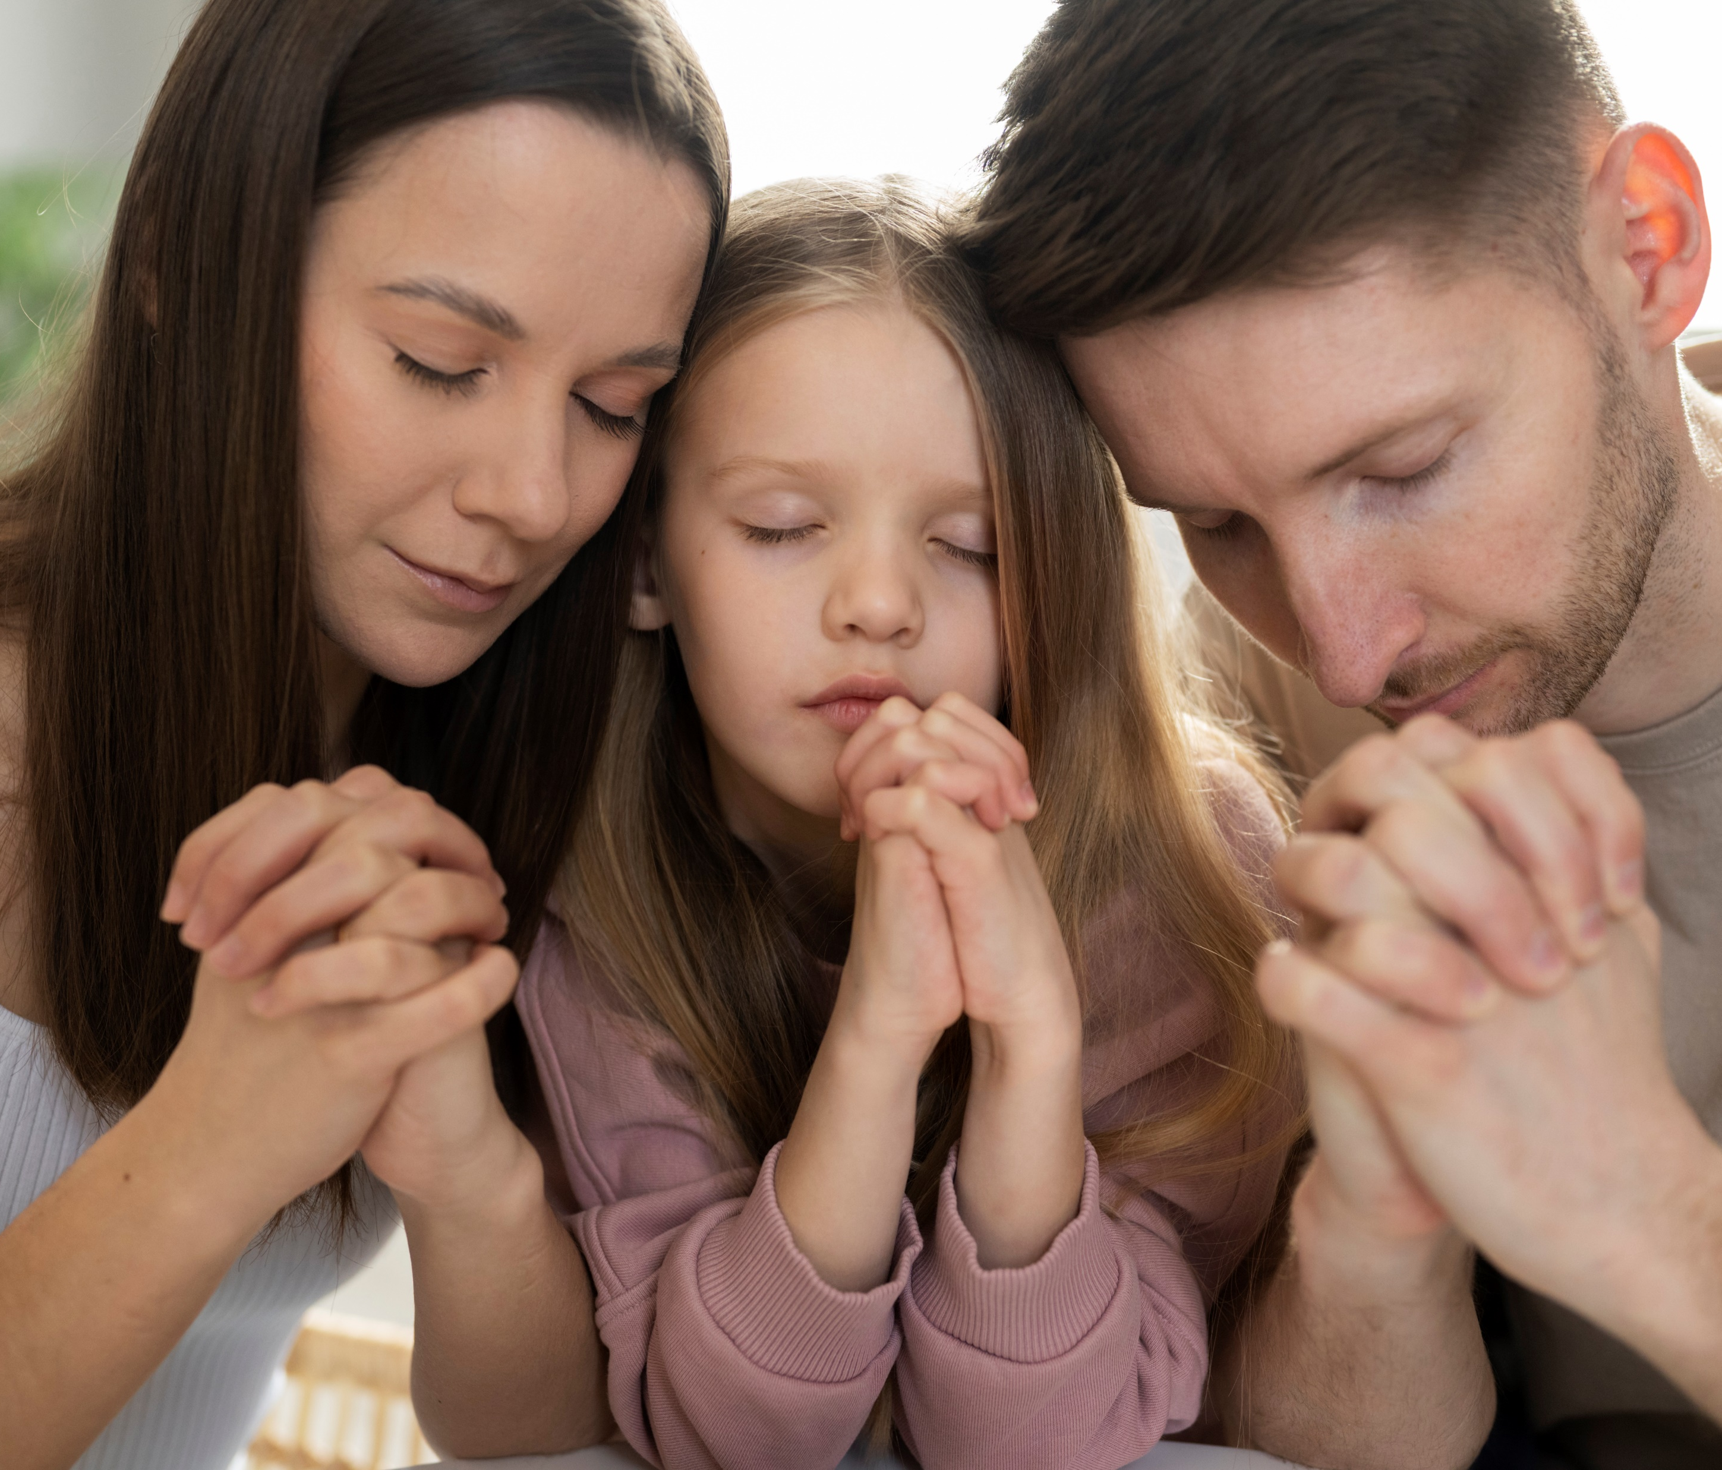
Věděli jste, že vaše rodinné dědictví přímo ovlivňuje váš postoj k některým životním okolnostem? Transgenerační terapie studuje, jak se styly chování a problémy s fyzickým a duševním zdravím předávají v rodině z jedné generace na druhou.
Ellen G. Whiteová poznamenává: «Jsou mnozí, kteří mají charakterovou vadu, kterou obdrželi od narození a kterou nikdy nepřekonali; Opatrovali ho však, jako by to bylo to nejryzejší zlato, a začlenili ho do své křesťanské zkušenosti» (EGW: Svědectví pro církev svazek 5 strana 394 neautorizovaný překlad: Ivo Kapec).
Pán věděl, že dědictví naší rodiny nás přivede ke sklonům ke zlu, a tak ve svém Slově stanovil způsoby, jak tyto nedostat-ky překonat a mít šťastný domov.
Naučíme se něco od Ježíšových předků a to, jak to, co nejvíce ovlivnilo životy druhých, byla volba, kterou učinili ve svém vztahu s Bohem. Vítejte!

Slide 3
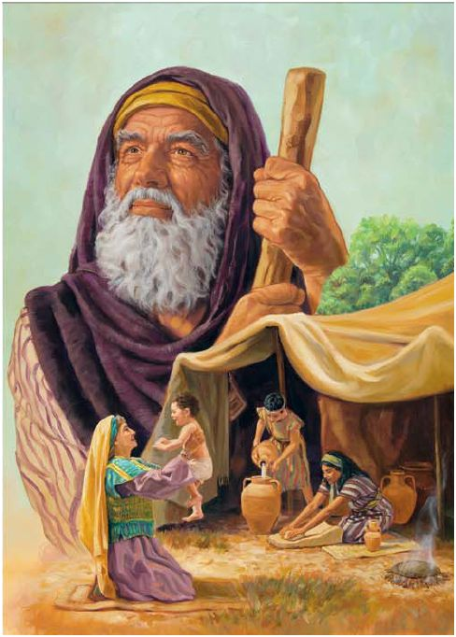
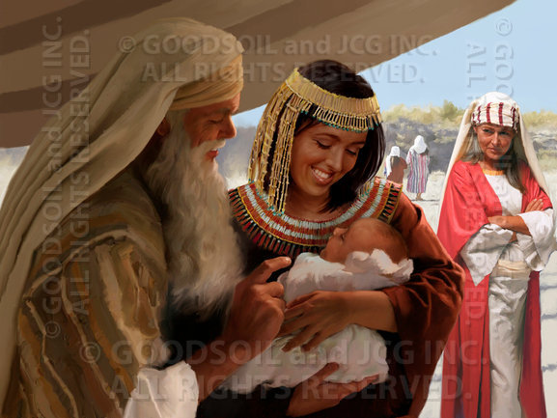
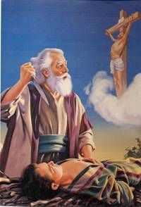
Jedním z pokynů, které Bůh dává rodinám, aby mohly žít šťastně až do smrti, je mít pravou víru v Boha. Když Abraham očekával splnění slibu, zmocnily se ho pochybnosti. V důsledku toho si vzal Hagar za manželku a zavedl do své rodiny polygamii. Syn z tohoto svazku spolu se svou matkou způsobil ve své rodině velké utrpení.
Později Abraham překonal své slabosti a projevil slepou víru, když oběto-val svého syna Izáka. Proto byl nazýván otcem víry. Musíme si zachovat vysokou víru, navzdory zkoušce.

Slide 4
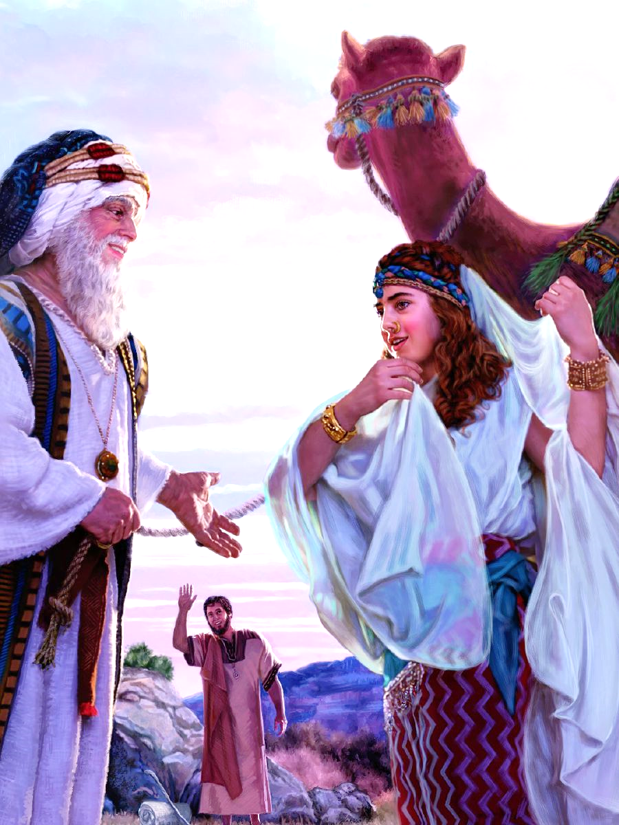
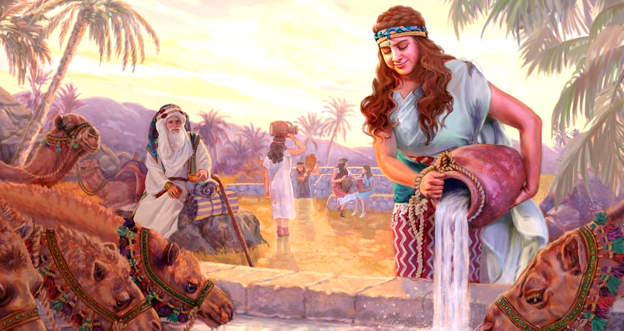
Druhé ponaučení můžeme vidět v Izákovi: náš partner musí sdílet stej-nou víru jako my. Získat manželku mezi kananejskými ženami bylo sna-dné, ale Abraham věděl, že Bůh tento zvyk neschvaluje. I v jeho době bylo těžké najít vhodnou partnerku, ale Izák nechal vše v Božích rukou a Izák ho odměnil manželkou podle svého ideálu. Výběr partnera je životně důležitý pro náš vztah s Bohem a pro naše štěstí.

Slide 5
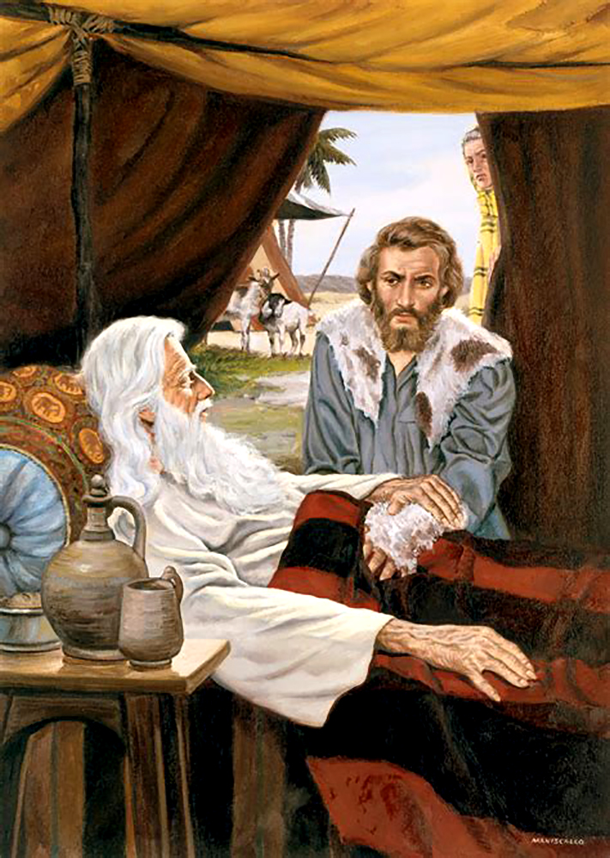
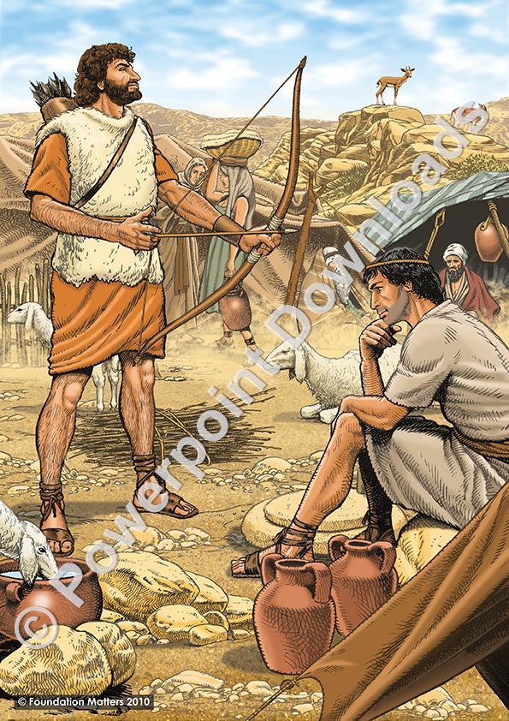
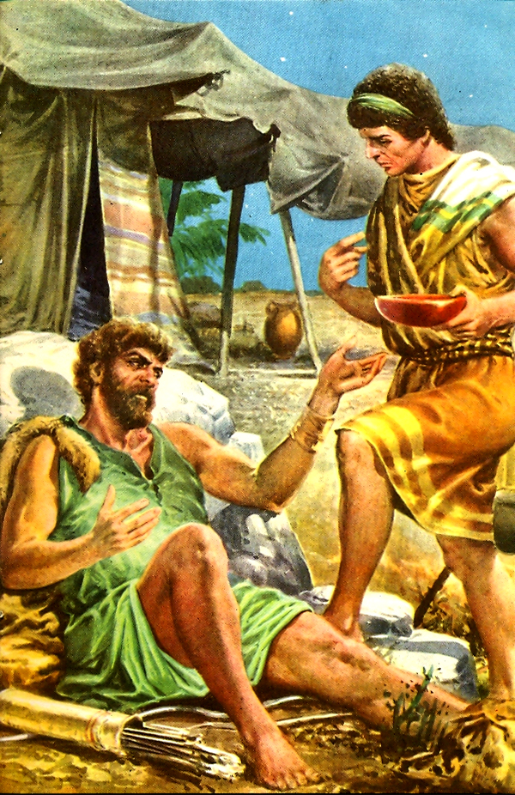
Jákob a Ezau byli vychováváni ve stejných náboženských zásadách jako jejich rodiče, ale oba vykazovali charakterové problémy. Jeden byl lhář a druhý miloval požitkářství.
Izák však uplatnil božskou zásadu, která se nachází v Páté knize Mojžíšově.
"A tato slova, která ti dnes přikazuji, budeš mít v srdci.Budeš je vštěpovat svým synům svým a budeš o nich rozmlouvat, když budeš sedět doma ne-bo půjdeš cestou, když budeš uléhati nebo vstávat. Uvážeš je jako znamení na ruku a budeš je mít jako pásek na čele mezi očima. Napíšeš je také na veřeje svého domu a na své brány" (5. Mojžíšova 6,6–9).
Na konci svého života mohl Izák vidět, jak se jeho děti proměňují a obracejí.
V Jákobovi se naplnilo zaslíbení a z něho vzešel izraelský lid. Poučení, které se učíme, je, že i když se duchovní zkušenost nepředává geneticky, duchovní dědictví může být předáno prostřednictvím učení. Opakujte duchovní učení svým dětem v různých činnostech každodenního života.

Slide 6
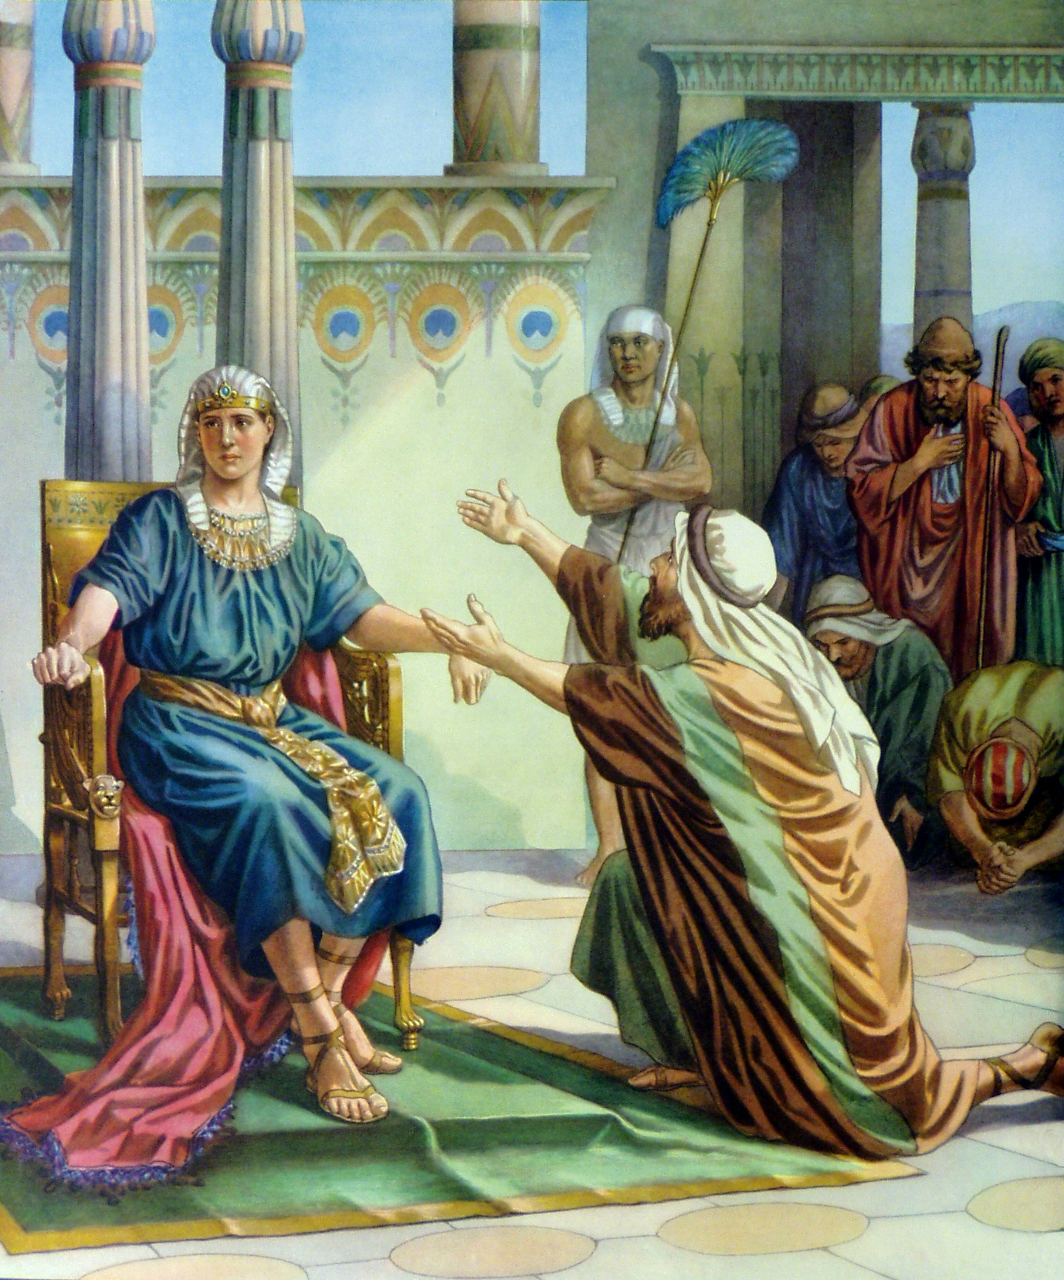
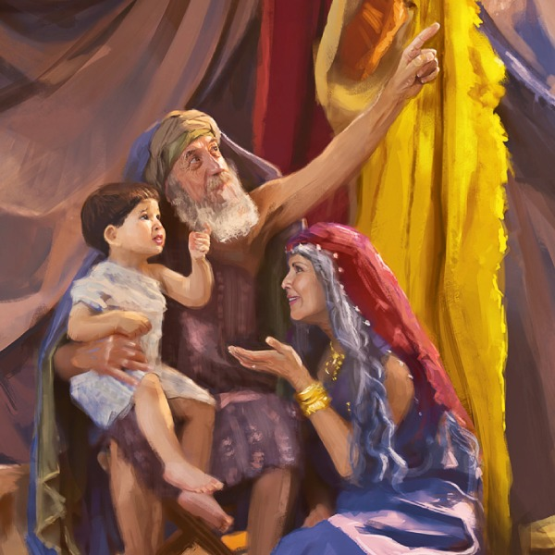
Juda projevil ušlechtilý charakter vůči Benjamínovi tím, že se za něj přimluvil u Josefa: „Tvůj otrok se za toho chlapce, aby ho otec pustil, zaručil takto: ´Nepřivedu-li ho k tobě, prohřeším se proti svému otci na celý život. Proto dovol, aby tvůj otrrok zůstal u své-ho pána v otroctví namísto tohoto chlapce, a chlapec ať smí se svý-mi bratry odejít. Jak bych mohl k svému otci přijít, kdyby chlapec nebyl se mnou? Což bych se mohl dívat na utrpení, které by mého otce postihlo?´" (1. Mojžíšova 44,32-34).
U svých prvních dvou dětí však měl nedostatky v kázni. Obojí bylo v Božích očích zlé. Ježíš pocházel ze svého syna Pereze, kterého měl ve svém stáří.
Dalším ponaučením, které se musíme naučit, je to, že navzdory utrpení způ-sobenému chybami, kterých jsme se dopustili při výchově svých dětí, se musíme obrátit k Pánu, požádat Ho o vedení a snažit se být lepší, ať už s těmi samými dětmi, s druhými, které máme, nebo s vnoučaty.

Slide 7
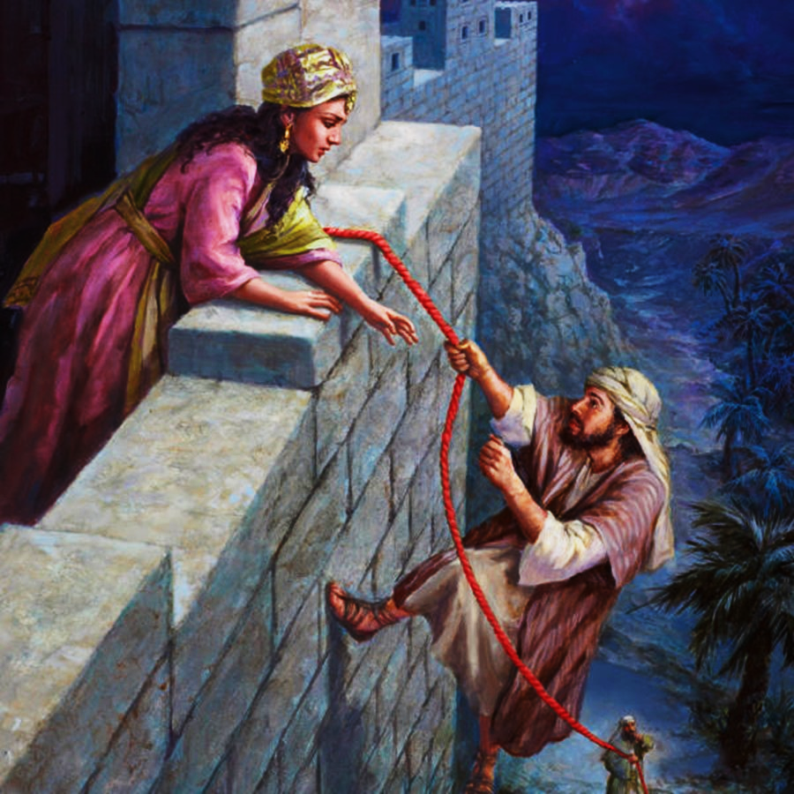
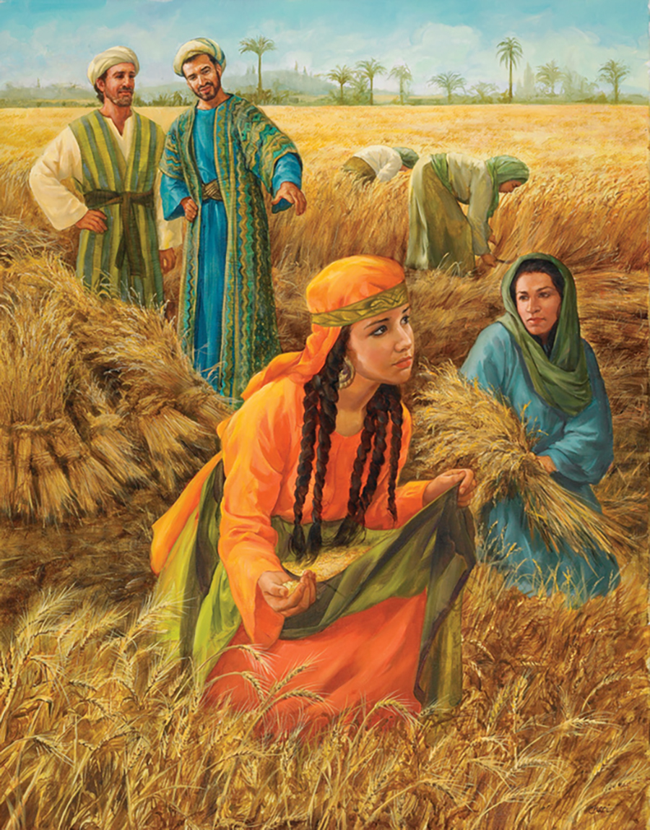
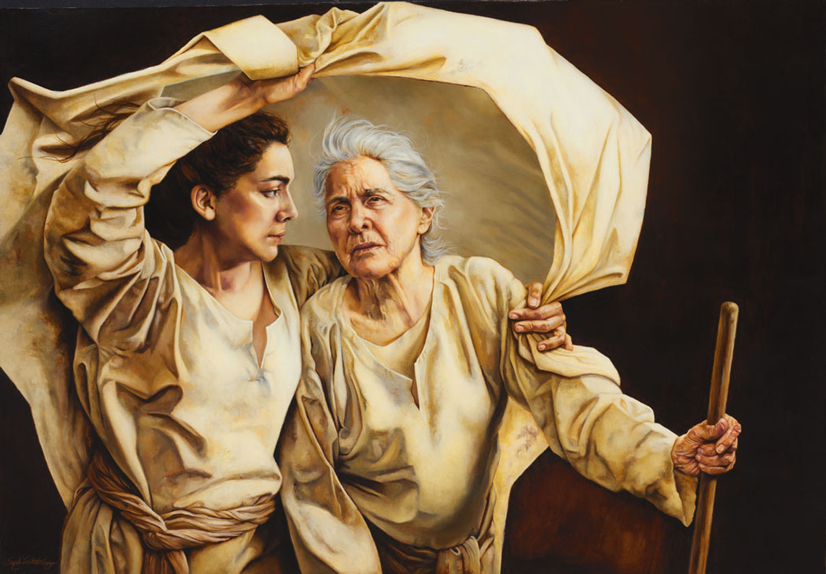
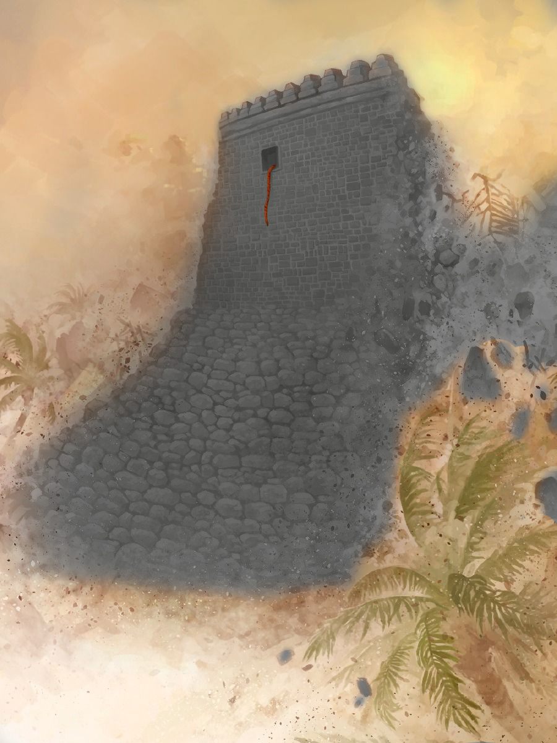
Je úžasné vidět v Ježíšově rodokmenu dvě ženy, jejichž původ a životní styl byly v rozporu s Božím lidem. Rachab měla povolání, které bylo v naprostém rozporu s Božími zákony, a na druhé straně Rút vyrostla v uctívání falešných bohů.
Tyto dvě ženy nás však učí, že nezáleží na tom, odkud členové rodiny pocházejí. Pokud odevzdáte svůj život Pánu, On vás přijme a promění vás ke své slávě.

Slide 8
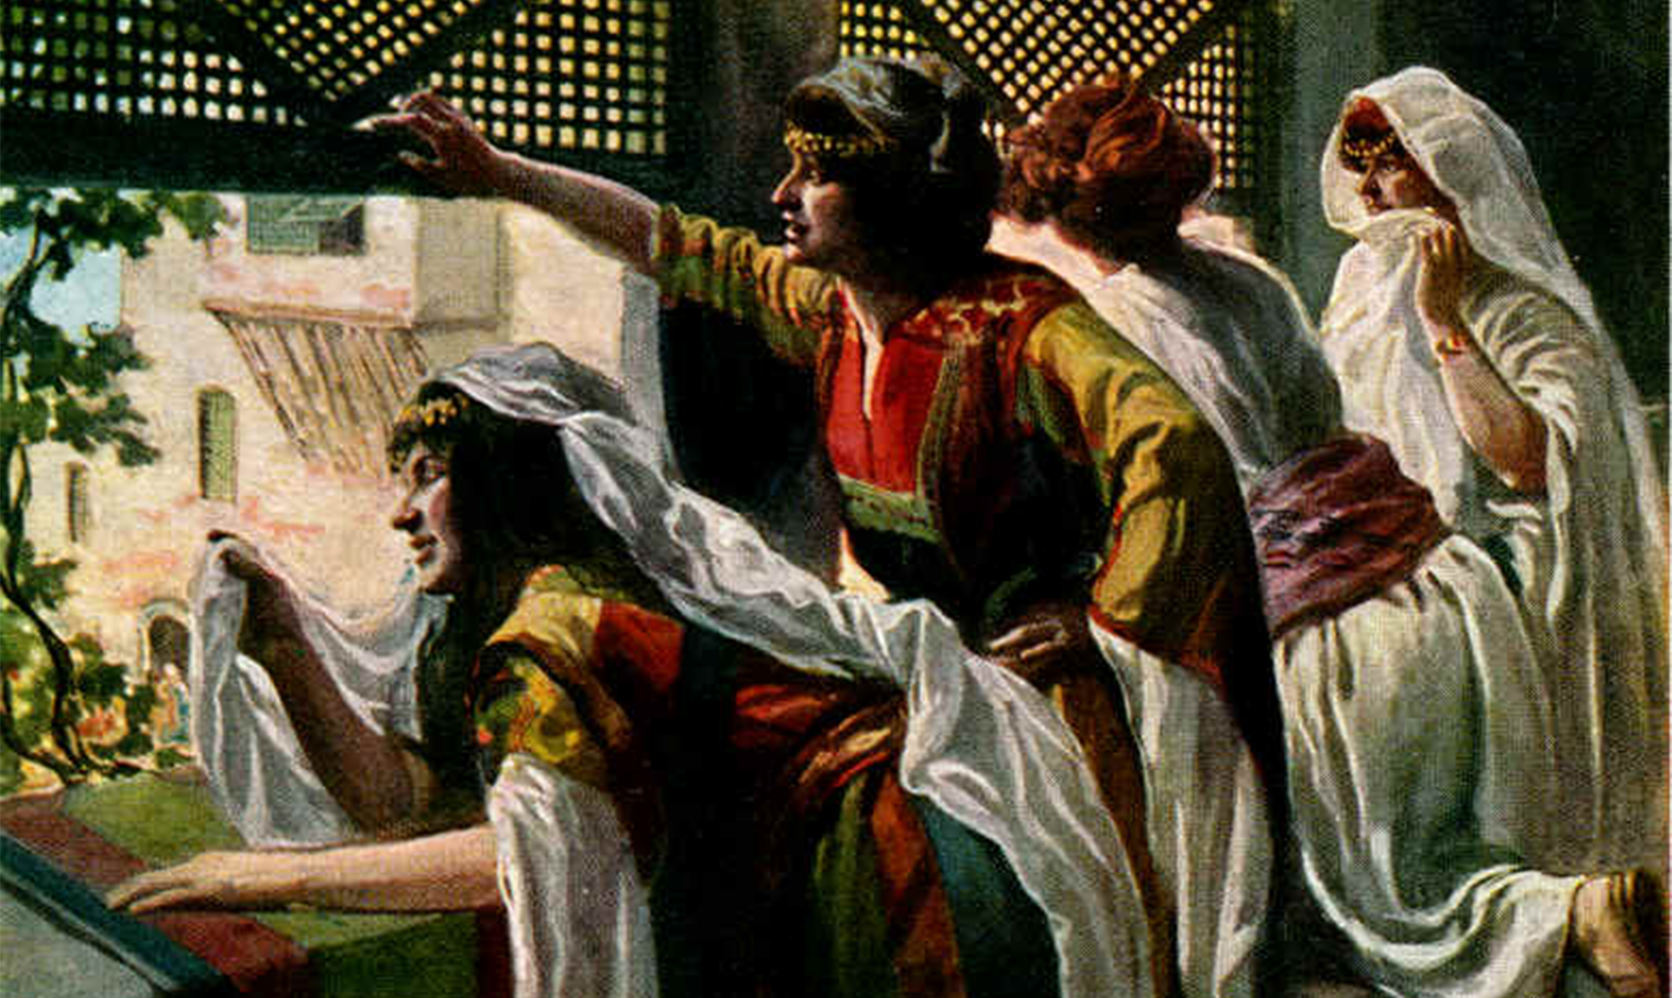
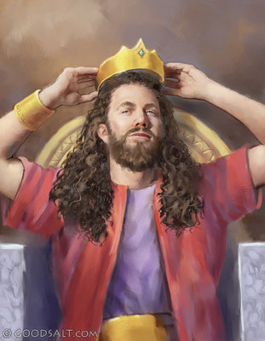
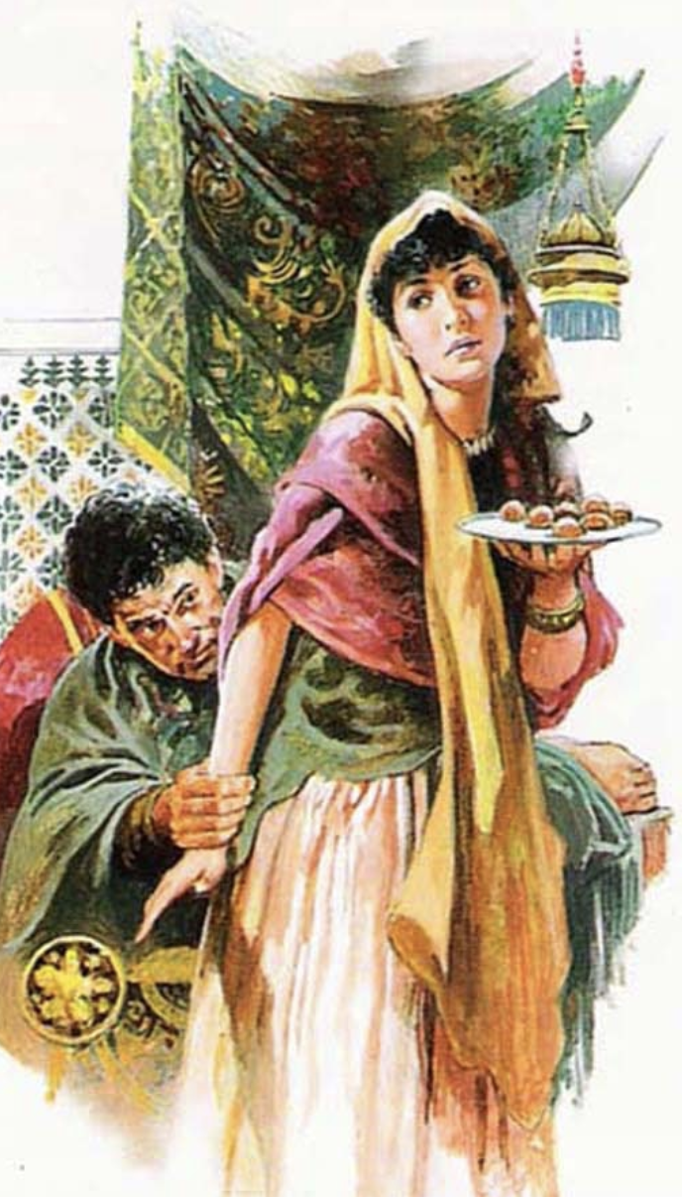
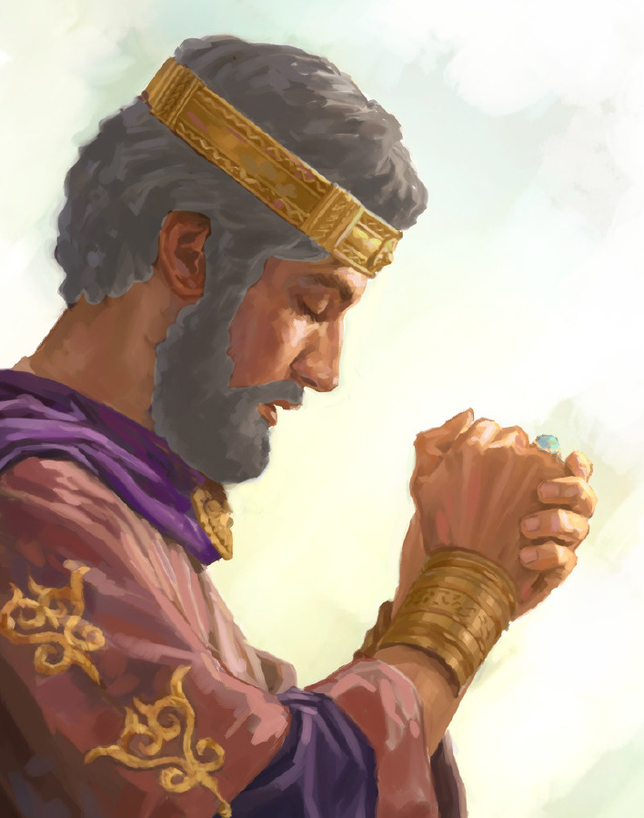
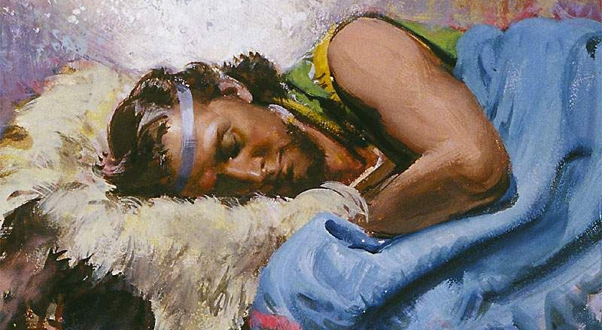
Král David, stejně jako jeho předkové, udělal obrovskou chybu, když zavedl polygamii.
Jejich děti vykazovaly povahové rysy, které byly příčinou jejich utrpení a Boží nelibosti. Vraždy, cizoložství, incest a další negativní chování se opakovaly u jejich potomků.
David však zůstal i přes chyby, kterých se v životě a ve výchově svých dětí dopusdtil, věrný Pánu. Proto Bůh splnil svůj slib v Šalomounovi. Z toho plyne ponaučení, že bez ohledu na špatné mezilidské vztahy a neukázněné povahy v naší rodině může Bůh naplnit své zaslíbení v nás, pokud Mu budeme věrní.

Slide 9
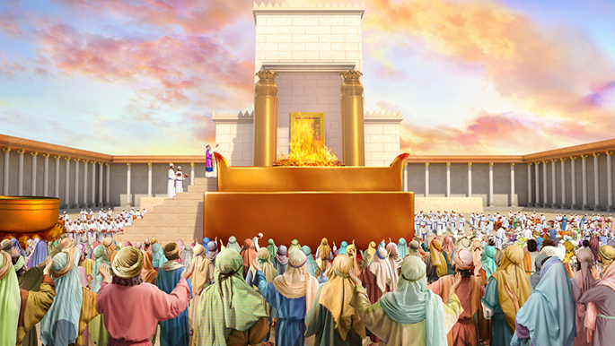
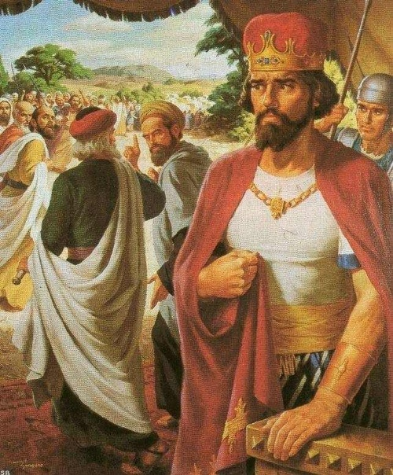
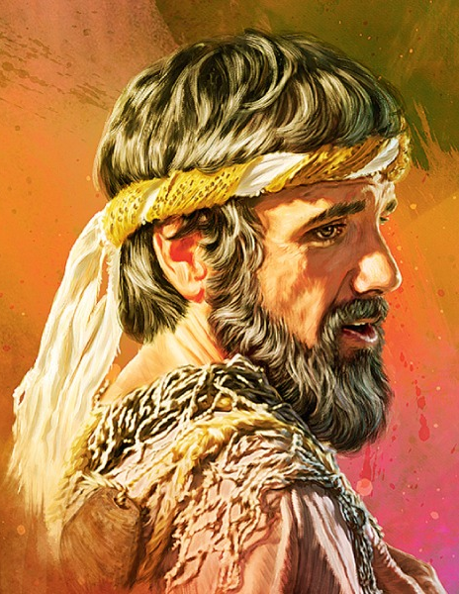
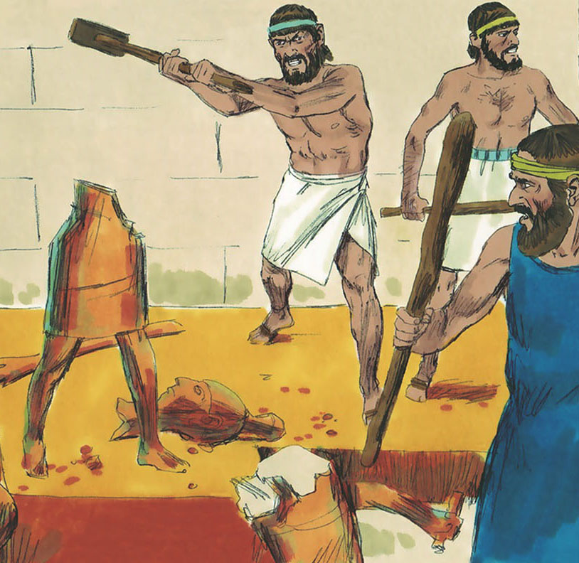
V další posloupnosti Ježíšova rodokmenu je Šalomoun, potom Rechabeám, jeho syn Abijám a nakonec Ása.
Z toho lze pozorovat, že u Davidových potomků převládá slabost charakteru, nedostatek dodržování zásad a zba-bělost. To nás učí, že i když se rodiče těší slávě a ú-spěchu, nezaručuje to, že se z toho budou těšit i je-jich děti, pokud si nevypě-stují neochvějnou věrnost Bohu.

Slide 10
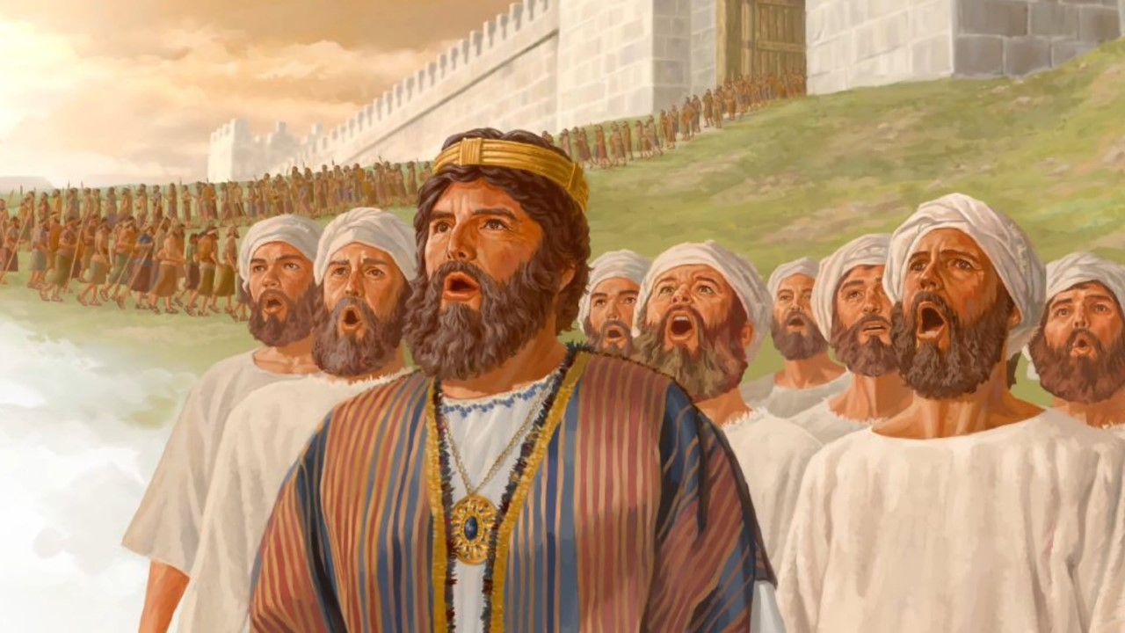
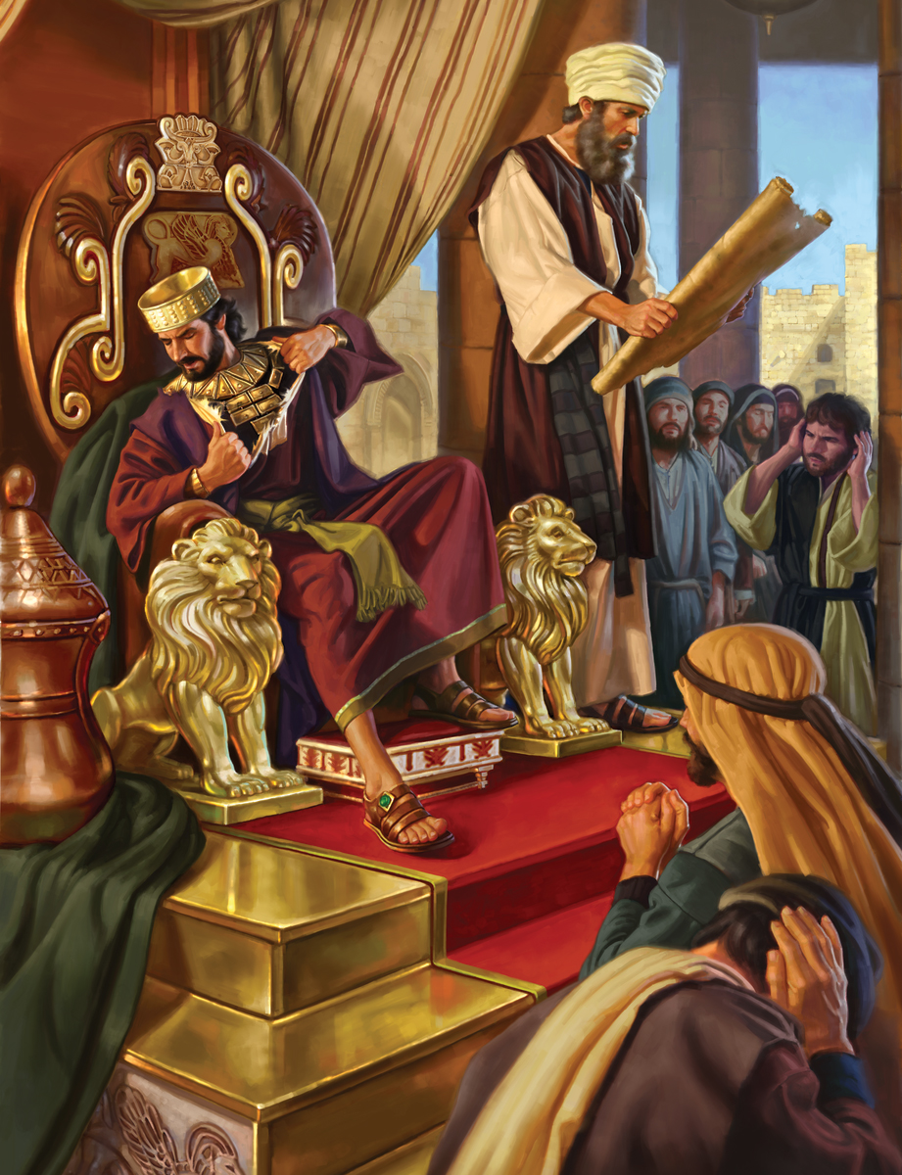
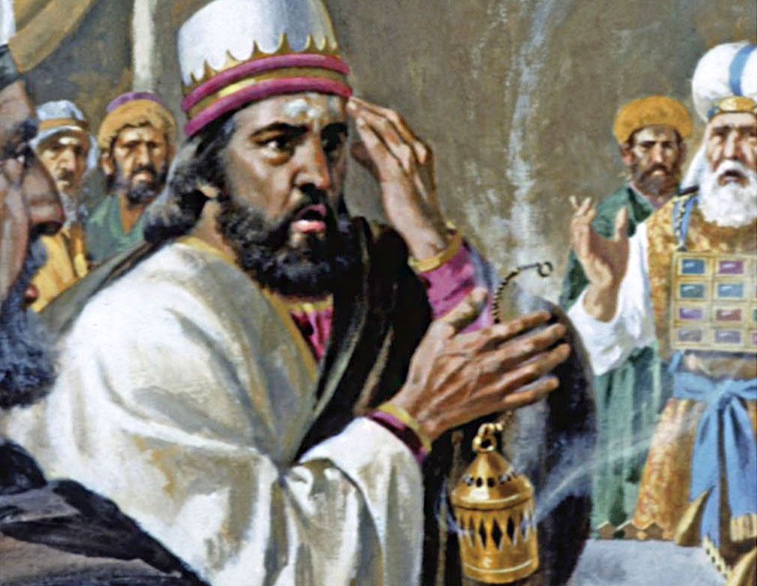
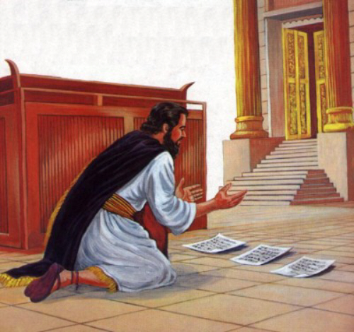
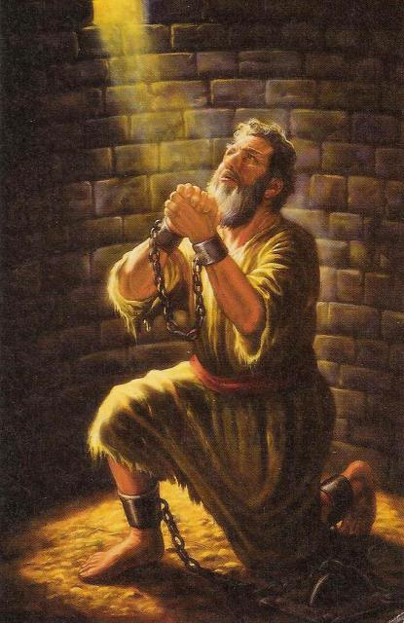
Po již zmíněných králích si můžeme všimnout posloupnosti věrnosti a nevěry z jedné generace na druhou. Navzdory špatnému příkladu svého otce zůstal Jóšafat věrný Hospodinu. Po něm Jóram, Uzijáš a Jótam dělali to, co bylo správné v Božích očích.
Achaz byl vzpurný. Jeho syn Chizkijáš však sloužil Bohu. Zplodil však nejzločinnějšího a nejničemnějšího krále všech dob, Menaseše. Jeho syn Amón sice činil pokání, ale Boha zavrhl. Od Amóna pochází nej-dokonalejší a nejduchovnější král: Jóšijáš.
Je pravda, že své děti můžeme vést po Božích cestách, ale nakonec se rozhodnou, zda budou Boha následovat, nebo ne.Jako rodiče musíme konat svou povinnost a s důvěrou čekat na Boží zaslíbení (Izajáš 49,25).

Slide 11
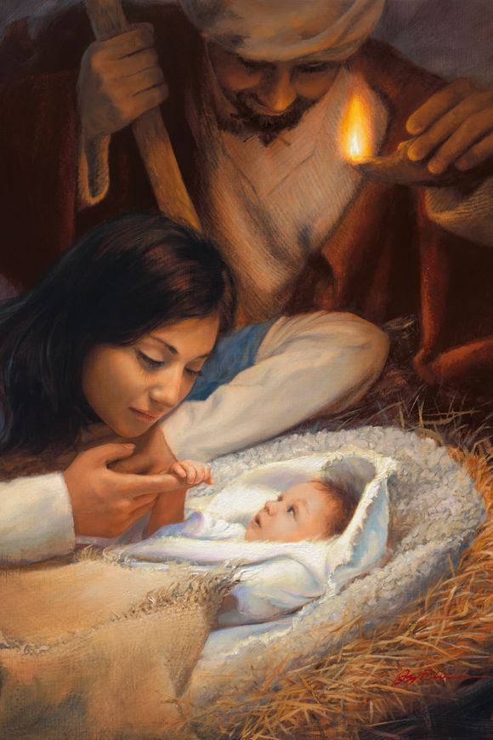
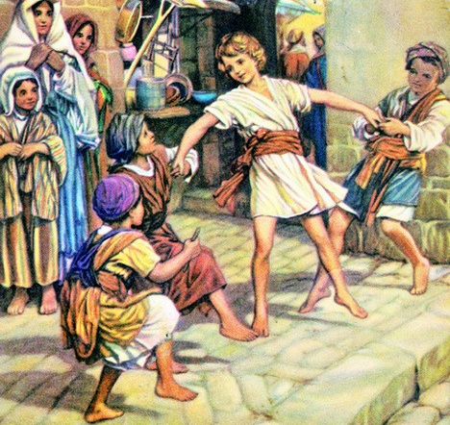
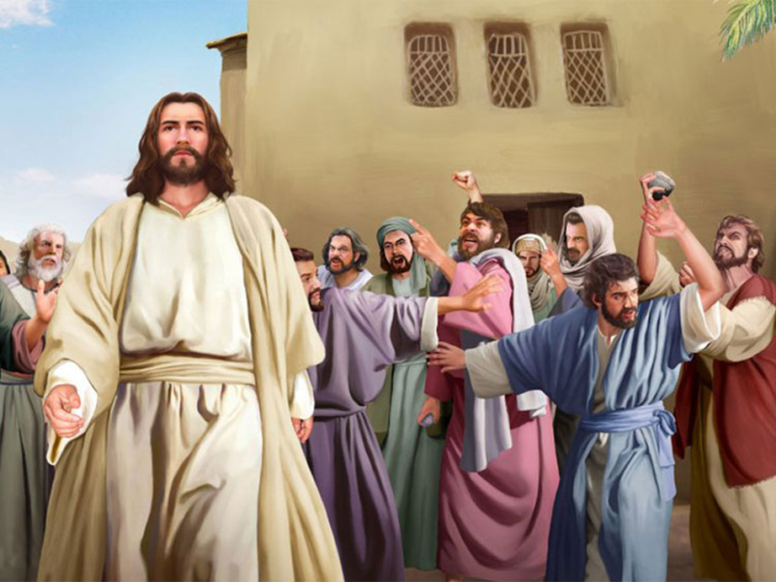
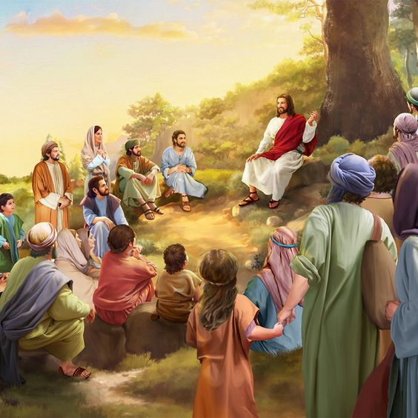
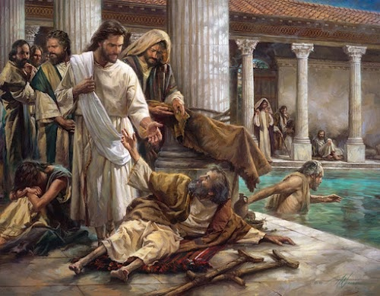
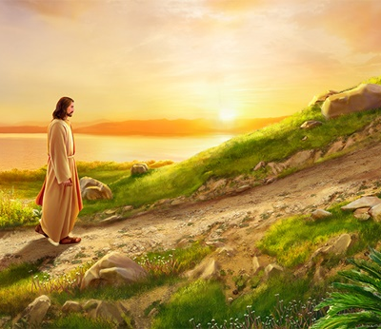
Ježíš nám ukázal to nejcennější, co se můžeme naučit: Nezáleží na tom, zda vám rodinné dědictví přináší nepříjemné nebo nedostatečné charakterové rysy. Bez ohledu na to, v jakých podmínkách jste vyrůstali, nemusíme opakovat vaši historii.

Slide 12
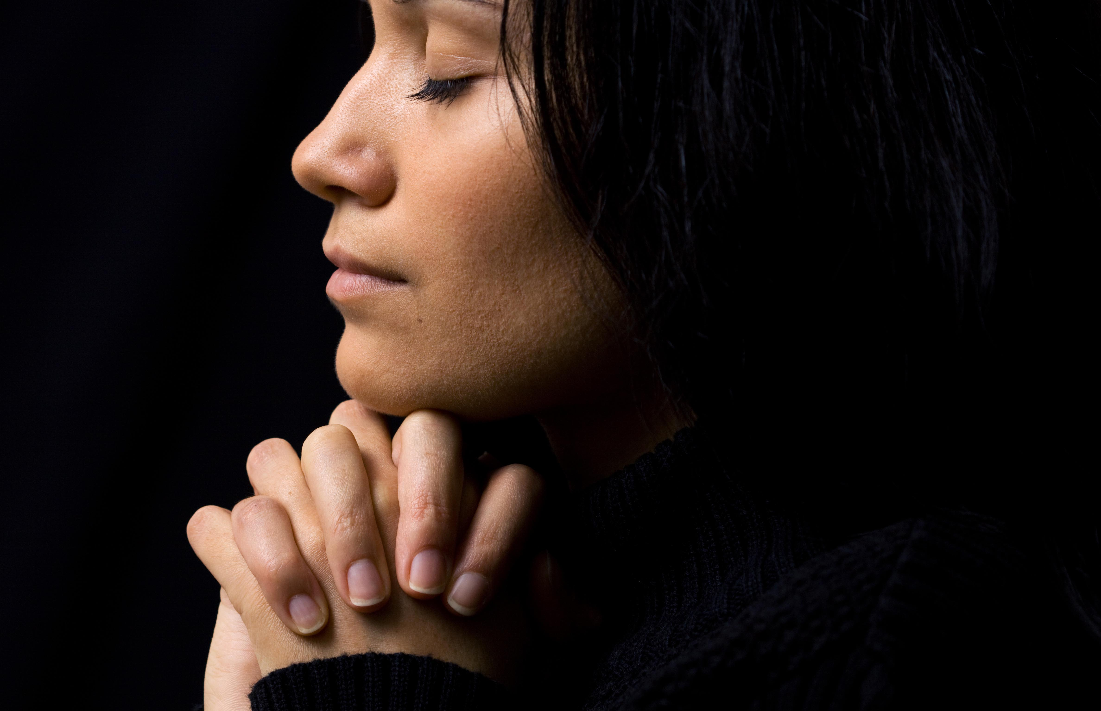
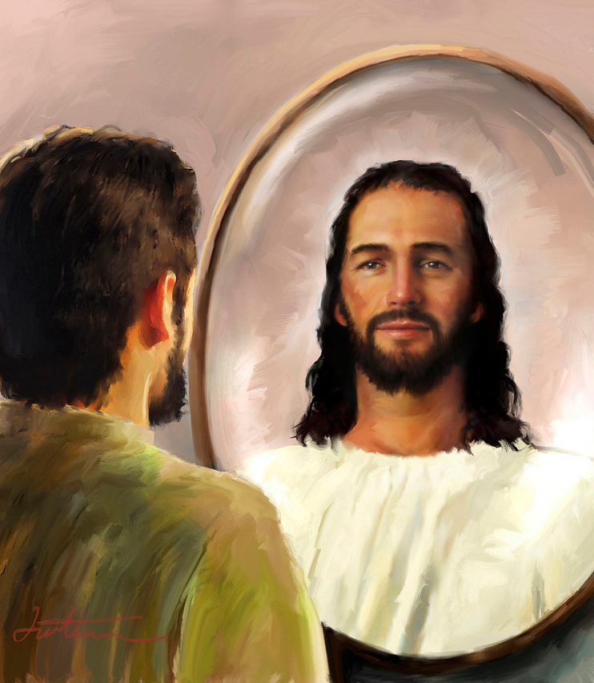
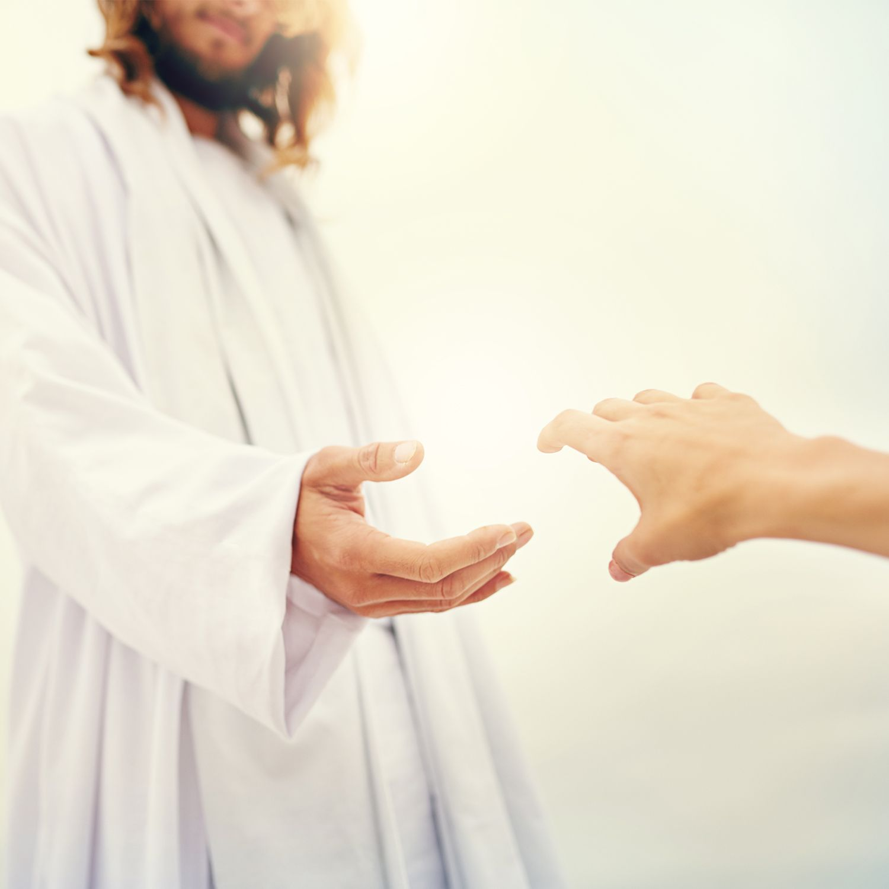
Nikdo nemá tvrdit, že nemůže odstranit své povahové vady. Dojdeme-li k takovému přesvědčení, určitě se připravíme o věčný život. Možnost změny závisí na tvé vůli. Kdo nechce, nezvítězí. Opravdovým problémem je narušené, neposvěcené srdce a neochota podřídit se Božímu vedení (EGW: Perly moudrosti strana 167).
Kéž je zákon dobra na vašich rtech a olej milosti ve vašich srdcích. To přinese skvělé výsledky. Budete něžní, soucitní, zdvořilí. Potřebujete všechny tyto milosti. Duch svatý musí být přijat a vložen do vašeho charakteru; pak bude jako svatý oheň, vydávající kadidlo, které bude stoupat k Bohu, ne z odsuzujících rtů, ale jako balzám pro duše lidí. Vaše tvář bude odrážet obraz božského...
Když budete rozjímat o Kristově charakteru, budete proměněni k Jeho obrazu. Kristova milost může pouze změnit vaše srdce a pak budete odrážet obraz Pána Ježíše. Bůh nás žádá, abychom byli jako on, abychom byli čistí, svatí a neposkvrnění. Musíme nést božský obraz.
Pán Ježíš je naším jediným pomocníkem. Skrze jeho milost se naučíme pěstovat lásku, vychovávat se k laskavému a něžnému mluvení. Jeho milostí se naše chladné a drsné způsoby promění... Musíme pěstovat nebeské znamenitosti charakteru (EGW: Our Father Cares strana 258 neautorizovaný překlad: Ivo Kapec).

